Slide 1
Проектная работа по теме:
«В поисках идеальной минеральной воды»
Выполнил: ученик 10 «Б» класса
МБОУ «НОЦ»
Антименко Вадим
Руководитель: Харченко Е.С.

Slide 2
ЦЕЛЬ И ЗАДАЧИ ПРОЕКТА
Цель: опытным путем провести проверку качества минеральных вод различных производителей.
Задачи:
1. На основе имеющихся литературных данных, классифицировать минеральные воды.
2. Охарактеризовать состав различных минеральных вод
3. Провести проверку качества минеральной воды при помощи оборудования Центра «Точка роста».
4. Сделать выводы

Slide 3
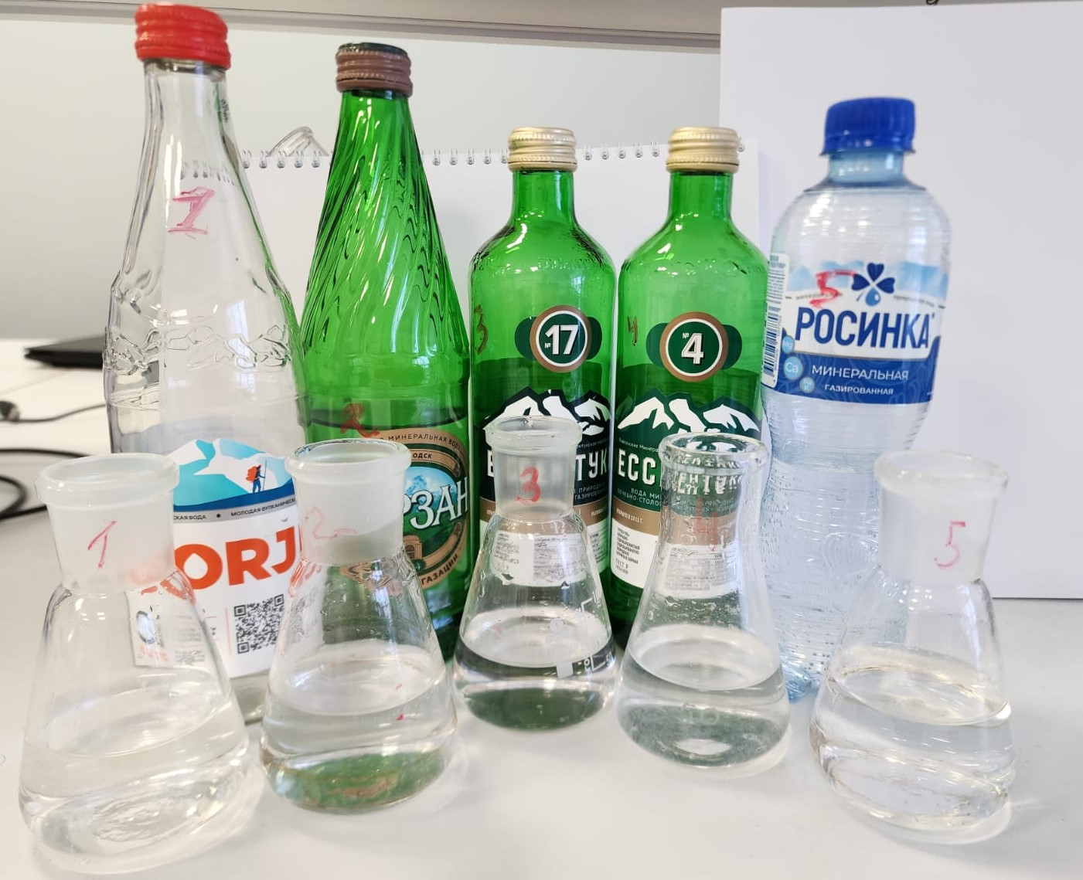
ОБЪЕКТ И ПРЕДМЕТ ИССЛЕДОВАНИЯ
Объект исследования: минеральная вода различных производителей и степени минерализации.
Предмет исследования: проверка качества минеральных вод.

Slide 4
Минеральные воды
Природные подземные воды, характеризующиеся повышенным содержанием активных компонентов, называются минеральными.
Активными компонентами минеральной воды являются катионы и анионы растворенных солей.
Катионы: К⁺ Na⁺ Ca²⁺ Mg²⁺
Анионы: Cl⁻ SO4²⁻ HCO3²⁻

Slide 5
Классификация по степени минерализации
Наименование воды | Общая минерализация, г/л
Ультрапресная | До 0,1
Пресная | 0,1 до 1,0
Слабосоленая | 1,0 до 3,0
Соленая | 3,0 до 10,0
Сильносоленая | 10,0 до 50,0
Рассол | 50,0 до 300,0

Slide 6
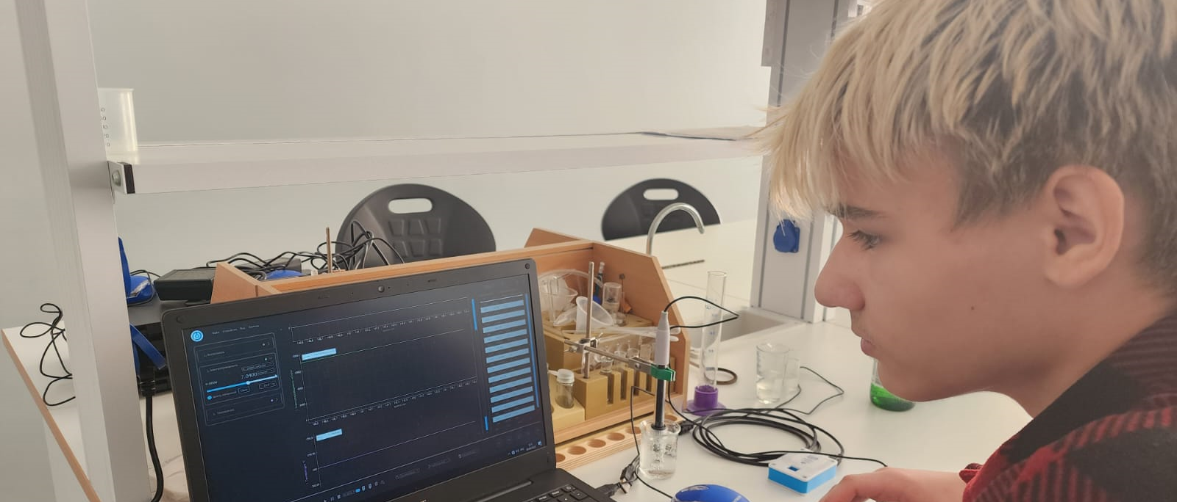
Практическая часть
Определение качества минеральных вод

Slide 7
Значение электропроводности различных по минерализации вод.
Электропроводность мСм | Минерализация г/л | Электропроводность мСм | Минерализация г/л
0 | 0 | 6 | 10,48
0,1 | 0,18 | 7 | 12,15
0,2 | 0,36 | 8 | 13,80
0,3 | 0,54 | 9 | 15,43
0,4 | 0,73 | 10 | 17,04
0,5 | 0,91 | 11 | 18,63
0,6 | 1,09 | 12 | 20,20
0,7 | 1,27 | 13 | 21,76
0,8 | 1,45 | 14 | 23,29
0,9 | 1,63 | 15 | 24,82
1 | 1,81 | 16 | 26,33
2 | 3,59 | 17 | 27,82
3 | 5,35 | 18 | 29,30
4 | 7,08 | 19 | 30,77
5 | 8,79 | 20 | 32,22
TDS (total dissolved solids) - общая минерализация воды в мг/л
SC (specific conductance) - измеренная удельная электропроводность воды, обычно в мкСм/см (µS/cm)
k - коэффициент преобразования.

Slide 8
Проверка качества минеральных вод 2024
№ п/п | Название минеральной воды | Заявленная минерализация, г/мл | Значение электропроводности, мСм | Фактическая минерализация, г/мл
1 | Нарзан | 2 - 3,5 | 0,8 | 1,45
2 | Рычал -Су | 4 -5,5 | 2,7 | ~5
3 | Рокада (Нагутская -26) | 4-7 | 3 | 5,35
4 | Боржоми | 5-7,5 | 3,5 | ~5,3
5 | Ессентуки 17 | 10 - 14 | 7,7 | ~13

Slide 9
Проверка качества минеральных вод 2025
№ п/п | Название минеральной воды | Заявленная минерализация, г/л | Значение электропроводности, мСм | Фактическая минерализация, г/л
1 | Gorji | 4 - 7 | 3,5 | 6,2
2 | Нарзан | 2 - 3,5 | 1,15 | 2,08
3 | Ессентуки 17 | 10 - 14 | 8,1 | 13,96
4 | Ессентуки 4 | 7 -10 | 8,7 | 14,94
5 | Росинка | 3,5-4,5 | 4 | 7,08

Slide 10
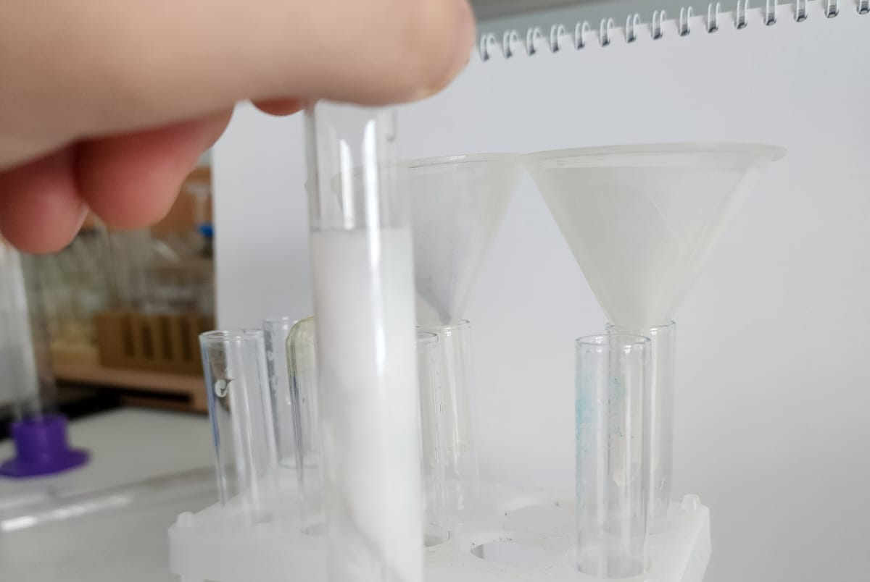
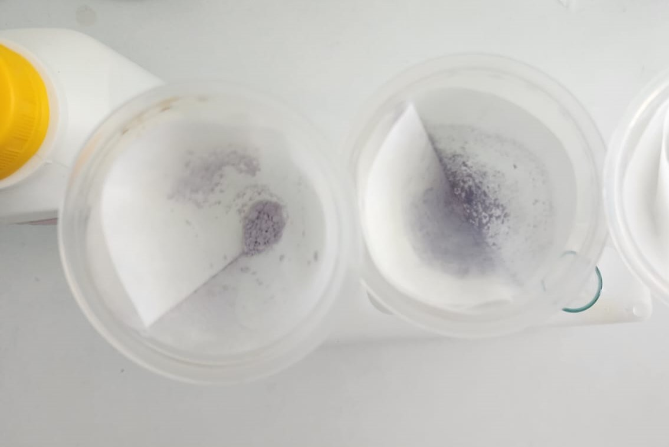
Качественное и количественное определение сульфат - ионов и хлорид - ионов.

Slide 11
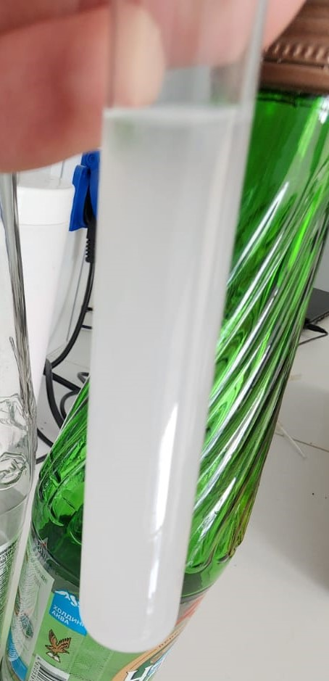
1. Определение сульфат-ионов.
К 10 мл минеральной воды по каплям приливали нитрат бария, до прекращения выпадения осадка. Затем по каплям добавляли 5% раствор азотной кислоты до прекращения выделения газа.
Полученный осадок отфильтровали, просушили и взвесили.
Na2SO4+Ba(NO3)2→BaSO4↓+2NaNO3
Na2CO3+Ba(NO3)2→BaCO3↓+2NaNO3
2NaHCO3+Ba(NO3)2→BaCO3↓+2NaNO3+CO2↑ +H2O
BaCO3+2HNO3→CO2↑+H2O+Ba(NO3)2

Slide 12
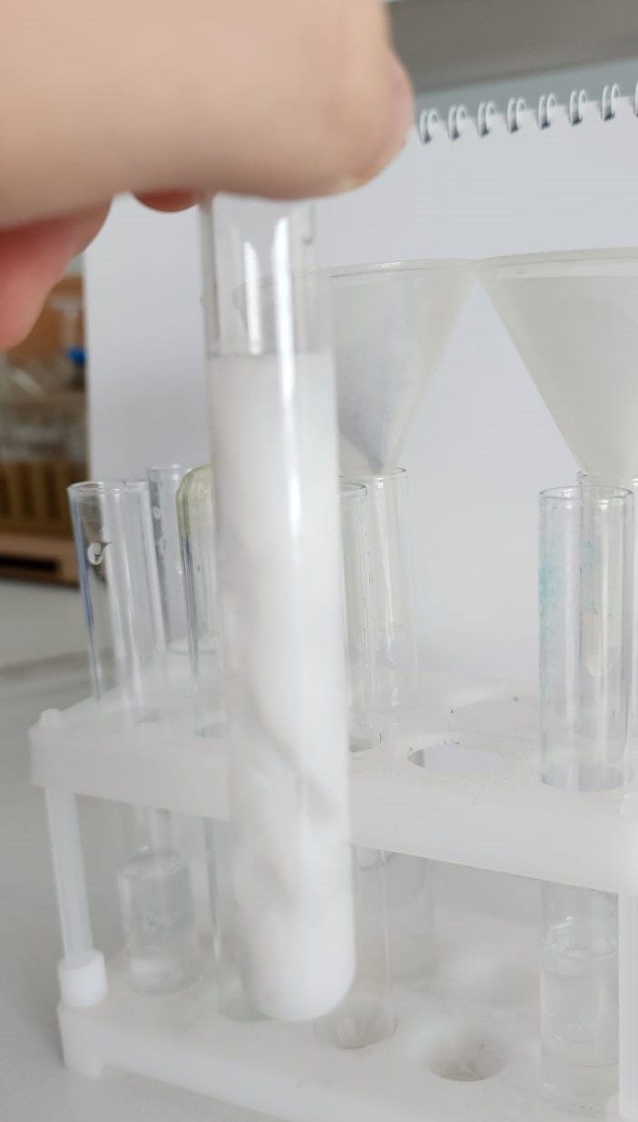
2.Определение хлорид-ионов.
К 7 мл фильтрата, очищенного от сульфатов и карбонатов, по каплям добавляли нитрат серебра, до прекращения выпадения осадка.
Полученный осадок отфильтровали, просушили и взвесили.
NaСl+AgNO3→AgCl↓+NaNO3

Slide 13
Количественное определение сульфат-ионов и хлорид-ионов.
Название минеральной воды | Масса фильтра | Масса фильтра с осадком | Концентрация сульфат – ионов, г/л | Заявленная концентрация сульфат - ионов, г/л
Росинка | 0,49 | 0,53 | 4 | 1,3 -1,7
Ессентуки 4 | 0,49 | 0,49 | - | 0,03
Название минеральной воды | Масса фильтра | Масса фильтра с осадком | Концентрация хлорид – ионов, г/л | Заявленная концентрация хлорид - ионов, г/л
Росинка | 0,49 | 0,52 | 4,3 | 0,8-1
Ессентуки 4 | 0,49 | 0,54 | 7,1 | 1,3 -2

Slide 14
Вывод
Проведя исследование пяти различных минеральных вод: «Godji», «Нарзан», «Ессентуки 4», «Ессентуки 17», «Росинка», я получил следующие результаты:
Не все минеральные воды соответствуют заявленной степени минерализации, в этом году нарушения отмечены у производителей двух минеральных вод: «Росинка» и «Ессентуки 4».
Проведя более детальное количественное определение сульфат –ионов и хлорид-ионов для минеральных вод «нарушителей», я выяснил, что данные воды абсолютно небезопасны для употребления в пищу. В минеральной воде «Росинка» более чем в 2 раза превышено содержание и сульфатов, и хлоридов. В минеральной воде «Ессентуки 4» содержание хлоридов превышено более чем в 3 раза.

Slide 15
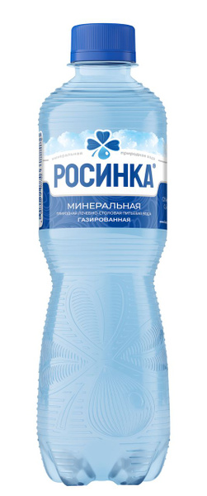
Вывод

Slide 16
Список литературы
ГОСТ Р 54316-2011 - Воды минеральные природные питьевые. Общие технические условия http://www.gostedu.ru/50827.html
Зуев Е.Т., Фомин Г.С. Питьевая и минеральная вода. Требования мировых и европейских стандартов к качеству и безопасности, М.:Протектор, 2003 год, 310 с.
Коханович М.В.: Минеральные воды, 1964 г., 174 с.
Посохов Е.В., Толстихин Н.И. Минеральные воды (лечебные, промышленные, энергетические). Л., «Недра», 1977. 240 с.

